Slide 1
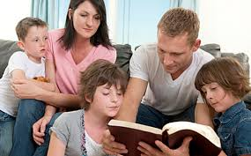
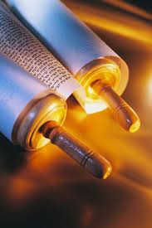
Komisi Kitab Suci KAS
Gagasan Pendukung & Bahan Pertemuan
BKSN 2015
Keluarga Yang Melayani seturut Sabda Allah

Slide 2
MELAYANI:
CIRI KHAS KARYA GEREJA KATOLIK.
ADA SUKA CITA, SEMANGAT
Inti BKSN 2013 : keluarga bersekutu/bersatu
Inti BKSN 2014 : keluarga beribadah
Inti BKSN 2015 : keluarga melayani.

Slide 3
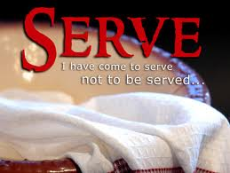
Arti Pelayanan
“Pelayanan” (diakonia) > bagian dari identitas gereja.
Arti umum > orang melakukan sesuatu demi kebaikan orang lain.
Paulus > persembahan yang hidup kepada Allah dan solidaritas kepada anggota tubuh Kristus yang sedang menderita.

Slide 4
A. Dalam PL: Hamba Melayani Majikan
Istilah Yunani “abad” berarti melayani (seseorang yang bekerja untuk orang lain dalam kedudukan lebih tinggi); ebed = pelayan/hamba
“Diakonia”:
Pelayan raja (Ester 1:10; 2:2; 6:3,5)
Pelayan meja (1 Makabe 11:58)
Pelayanan yang diberikan kepada Allah (bdk. 2 Raj 1:10-11)

Slide 5
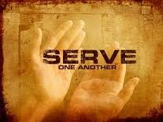
B. Dalam PB: Aneka Arti Pelayanan
Diakonia : pekerjaan rumah (Luk 10:40), pasokan makanan (Kis 6:1), pelayanan kasih (Kis 11:29; 12:25; Rm 15:31; 2 Kor 8:4; 9:1,12,13), pelayanan pewartaan sabda (Kis 6:4), tugas-tugas dalam jemaat (Ef 4:12), pelayanan perutusan (Kis 1:17).

Slide 6
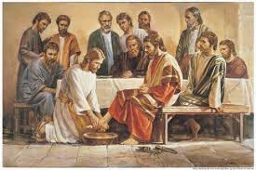
Diakoneo: melayani.
Melayani meja (Mrk 1:31), membantu seseorang (Mrk 15:41), membantu komunitas (2 Tim 1:18), menyatakan pemberian diri-Nya bagi orang lain (Mrk 10:45)

Slide 7
Diakonos:
Pelayan perjanjian (2 Kor 3:6), pelayan keadilan (2 Kor 11:15), pelayan Kristus (2 Kor 11:23; Kol 1:7), pelayan Allah (2 Kor 6:4),
pelayan Injil (Ef 3:7; Kol 1:23); pelayan jemaat (Kol 1:25).

Slide 8
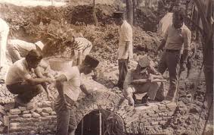
Diakonat
Dikaitkan dengan jabatan khusus dalam jemaat yang tugasnya kurang lebih seperti penilik jemaat (1 Tim 3:1-2 dan 3:8-9).

Slide 9
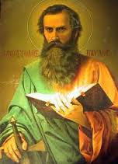
C. Dalam Tulisan Paulus: Melayani Anggota Tubuh Kristus
Diakonia:
Solidaritas dengan anggota tubuh Kristus yang lain (Ef 4:12)
Wujud ucapan syukur kepada Allah” (2 Kor 9:12)

Slide 10
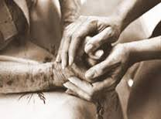
DARI PERBUDAKAN MENUJU PERSAUDARAAN

Slide 11
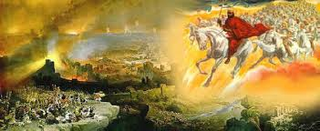
A. Dasar Pelayanan: Allah telah menyelamatkan Israel
Syukur atas “tangan Tuhan yang kuat” (Kel 3:19) dengan membebaskan bangsa dari perbudakan di Mesir membuat bangsa Israel memuji dan memuliakan Allah. Memuji dan memuliakan ini dipandang sebagai pelayanan.

Slide 12
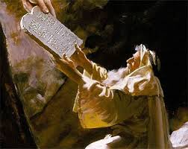
B. Dekalog
Memelihara atau memenuhi dengan setia “Sepuluh Firman” (Ul 4:13) dipandang sebagai pelayanan bangsa Israel terhadap Allah dan sesama.

Slide 13
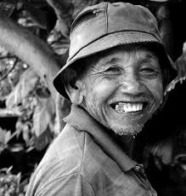
C. “Saudaramu si miskin” (Ul 15)
Cara hidup bersama untuk orang Israel ditemukan dalam Ul 12-25. Dalam Kitab itu terdapat perhatian kepada pengaturan keseharian, terutama perlindungan kepada mereka yang lemah.
Ul 15 berbicara tentang hutang dan perbudakan. Aturan hukum berusaha sungguh untuk mengurangi atau menghapuskan kemelaratan dari masyarakat (ay. 4, 7, 11).
Ul 15:12-18 berbicara tentang memerdekakan budak Ibrani.

Slide 14
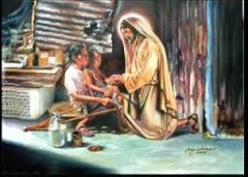
MELAYANI KARENA KRISTUS

Slide 15
A. Inti Hidup Pengikut Kristus
Dalam Kis 6 tujuh orang dipilih untuk melayani orang miskin dalam jemaat. Pelayanan di luar kelompok masih terabaikan.
Diakonia ada dalam inti hidup kristiani. Diakonia tidak bisa dipisahkan dari doa dan liturgi, serta dari dimensi kesaksian dan pewartaan Injil.

Slide 16
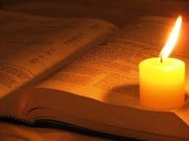
B. Pelayanan Sabda
Paulus menghubungkan diakonia dengan pewartaan Injil. Paulus menjamin otoritas pewartaan dengan menegaskan bahwa dia adalah pelayan Kristus (2 Kor 11:13 – 15:23).
Dia mewartakan Injil tentang tindakan penyelamatan Allah dalam Kristus yang tersalib (1 Tes 1:5; Rm 1:16-17). Dia menjadi pelayan Injil (Kol 1:23; Ef 3:7).

Slide 17
C. Pelayanan di dalam Jemaat
Suasana kekeluargaan ditemukan dalam hubungan Paulus dengan jemaatnya. Jemaat diperlakukan juga dengan penuh kelembutan, seperti seorang ayah dan ibu memperlakukan anak-anaknya (1 Tes 2:7-8, 11). Paulus memperlakukan rekan-rekan sekerjanya dengan penuh kasih, kelembutan dan hormat (lih. Rm 16:1; Flp 2:22; Kol 4:7; Ef 6:21).
Paulus menyadari bahwa jemaat sesungguhnya adalah tubuh Kristus (bdk. 1 Kor 12; Rm 12:4-5; 15:2).

Slide 18
D. Motivasi Pelayanan Paulus
Ucapan Syukur.
Pada awal setiap suratnya, Paulus selalu mengucapkan syukur dalam doanya untuk jemaat tertentu. Paulus mengucap syukur karena mengakui segala kasih karunia Allah yang menaungi jemaat (Rm 6:14).
Persembahan hidup yang berkenan kepada Allah.
Paulus memahami pelayanannya bukan sekedar tugas dan pekerjaan seorang rasul, melainkan melihatnya sebagai persembahan yang berkenan kepada Allah. Paulus mengimani betul bahwa pelayanan pewartaan Injil adalah bagian dari ibadahnya (Rm 1:9).
Sebuah relasi akrab dengan Kristus.
Pengalaman Damsyik membawa Paulus pada keyakinan bahwa Allah telah memilihnya sejak dalam kandungan ibunya dan memanggil dia karena kasih karunia-Nya.

Slide 19
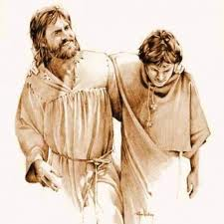
E. Kristus sebagai Model
Meneladan Kristus. Bagi Paulus, Kristus adalah model yang diikutinya. Ia mengajak jemaat untuk mengikuti teladannya sendiri: “Jadilah pengikutku, sama seperti aku juga menjadi pengikut Kristus” (1 Kor 11:1).
Hubungan antar Sesama Manusia. Apa yang dilakukan oleh Kristus menjadi alasan untuk menerima satu sama lain: “Sebab itu terimalah satu akan yang lain, sama seperti Kristus juga telah menerima kita, untuk kemuliaan Allah” (Rm 15:7).
Pemberian diri kepada orang lain. Pelayanan apa pun yang dilakukan perlu dimaknai sebagai persembahan hidup yang berkenan kepada Allah dan memberkati sesama.

Slide 20
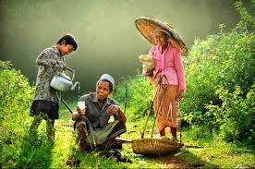
Agape, kasih tanpa batas, kunci pemberian diri. Sebagai tanggapan atas kasih Allah ini umat beriman diundang untuk menyesuaikan hidupnya. Mereka harus berjalan seturut kasih Allah (Rm 14:15) untuk menghormati sesama. Kasihlah yang membangun (1 Kor 8:1). Melalui kasihlah kita melayani satu sama lain (Gal 5:13).
Pelayanan antar-jemaat dan universal. Paulus tidak pernah bermaksud membangun sebuah jemaat yang tertutup satu sama lain. Relasi yang terbuka antar jemaat ini menyentuh juga relasi dengan orang-orang di luar lingkungan jemaat kristen (Rm 12:17, 12:20, 13:1-5).

Slide 21
YESUS SANG PELAYAN SEJATI

Slide 22
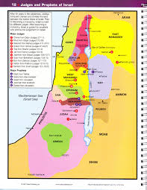
Membawa Berita Gembira. Yesus hidup di tengah-tengah orang banyak, memberitakan Kerajaan Allah, menghidupkan harapan, menyembuhkan, mengusir setan, memilih murid-murid agar semakin banyak orang dapat dilayani (Luk 4:18-19).
Memanggil para rasul. Yesus tidak sendirian. Ia mengumpulkan sekelompok murid (Mrk 3:13-15).
Akhir pelayanan Yesus. Warta gembira Kerajaan Allah yang dibawa Yesus kerap kali berbenturan dengan praktik hidup orang-orang Yahudi. Berkali-kali mereka berusaha menjebak Yesus. Situasi ini membuat Yesus sadar bahwa perutusan-Nya akan membahayakan hidup-Nya sendiri (Luk 22:42).
A. Panorama Pelayanan Yesus
Notes:
<number>

Slide 23
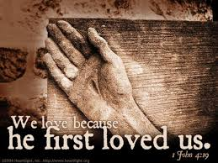
Yesus menyadari diri-Nya sebagai hamba Allah yang menderita. Menyebut Yesus sebagai hamba Allah berarti menghubungkan Yesus dengan tokoh-tokoh yang menjadi pelaksana penyelamatan Allah sepanjang sejarah , seperti Abraham (Mzm 105:42), Musa (Kel 14:32; Bil 12:17; Ul 34:5), Daud (2 Sam 7:5-8; 1 Raj 8:66), nabi Elia (2 Raj 10:10).
Gambaran tentang Yesus sebagai hamba Allah mencapai puncaknya dalam gambaran hamba yang menderita.
Berulang kali Yesus memaparkan risiko perjuangan-Nya di Yerusalem (lih. Mrk 9:31; 10:33).
B. Hamba Allah yang Menderita

Slide 24
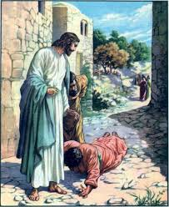
Yesus menginsyafi diri-Nya sebagai Anak Manusia yang datang untuk melayani. Penginjil rupanya menjadikan Anak Manusia sebagai gelar favorit pribadi Yesus. Sebutan ini muncul 82 kali dalam Perjanjian Baru dan hampir seluruhnya terdapat dalam Injil.
Gelar anak manusia digunakan Yesus dalam cakrawala penderitaan dan kematian (lih. Mat 17;12.22; 16:21; 20:18; Mrk 8:31; 10:33; Luk 9:44).
C. Anak Manusia yang Datang untuk Melayani

Slide 25
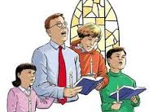
KELUARGA MENGABDI TUHAN

Slide 26
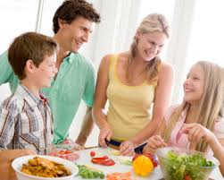
Dalam Kitab Kejadian (1:26-28; 2:18-24) dikisahkan bahwa Allah menciptakan manusia menurut gambar dan citra-Nya, untuk saling melengkapi, dan untuk bersama-sama dengan Allah menciptakan manusia-manusia baru.
Kitab Suci memberikan landasan yang sangat kuat bahwa Allah menciptakan keluarga sebagai tempat untuk menyalurkan kasih dan kehidupan.
Tantangan zaman memang membuat semuanya itu tidak selalu gampang. Pergaulan yang semakin terbuka sungguh menguji kesetiaan suami-istri. Untuk itu diperlukan sungguh kerendahan hati untuk kembali ke cita-cita awal.
A. Semuanya bermula dari kehendak Allah

Slide 27
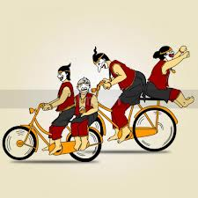
Maksud Allah menciptakan keluarga sebagai tempat menyalurkan kasih dan kehidupan diawali dari dalam keluarga itu sendiri.
Tuhan Yesus memberikan pedoman emas: “Sebagaimana kamu kehendaki supaya orang perbuat kepadamu, perbuatlah juga demikian kepada mereka” (Luk 6:31).
Penting sekali disadari adanya kebutuhan dasar setiap orang di rumah yang harus dipenuhi, karena setiap anggota keluarga memiliki kebutuhan dasarnya masing-masing.
B. Saling Melayani dalam Keluarga

Slide 28

Kasih yang dialami dalam keluarga menjadi sumber kekuatan yang dahsyat untuk turut serta dalam perutusan Gereja.
Perutusan Gereja yang terpenting bagi keluarga adalah mewujudkan sebuah Gereja kecil atau disebut juga Gereja rumah tangga (Ecclesia domestica).
Paulus VI mengatakan dalam ensiklik Evangelii Nutiandi: “… Keluarga patut diberi nama yang indah yaitu sebagai Gereja rumah tangga (domestik)...”
Tugas keluarga kristiani ini dijalankan baik secara langsung, maupun melalui perihidup dan contoh-contoh keluarga yang baik (FC 53-54).
C. Ikut Serta dalam Perutusan Gereja

Slide 29
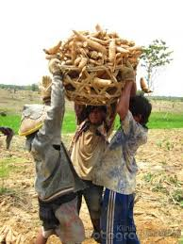
Kasih yang dialami dalam keluarga dan keikutsertaan dalam perutusan Gereja membawa keluarga pada lingkup yang lebih luas, yakni lingkup masyarakat.
Keluarga mendukung perkembangan masyarakat melalui pelayanan cinta kasih kepada sesama (AA 11).
“Keluarga mempunyai hubungan-hubungan yang amat penting dan organik dengan masyarakat, karena keluarga merupakan landasan masyarakat…” (FC 42)
D. Bersama Bersaksi dan Melayani Masyarakat

Slide 30
E. Menimba Rahmat Ekaristi untuk Melayani
Dalam Ekaristi, Allah menguduskan umat beriman, dan umat beriman memuliakan Allah.
Keluarga kristiani menghadiri perayaan Ekaristi dengan membawa seluruh perjuangan sehari-hari dan mempersembahkannya di sana.
Persembahan hidup keluarga akhirnya disatukan dengan kurban Kristus di altar.

Slide 31
INTINYA MELAYANI
Yok, Para kanca semangat lan gambira
Gumregah kanthi bungah saben dina
Padha makarya sacara nyata
Ing kulawarga, masyarakat, lan ing greja

Slide 32
Catatan penting bagi pemandu:
Hindari kesan menggurui.
Hindari kesan mengajar atau mengkhotbahi.
Hindari terjadi diskusi atau bantahan atas apa yang diungkapkan orang lain.
Setiap peserta mengungkapkan pengalaman imannya.
Tiap orang harus merasa nyaman, aman untuk mengungkapkan pikiran atau hasil renungannya.
Dalam sharing gunakan kata “saya” bukan “kami” atau “kita”.
Tiap pengalaman yang unik akan memperkaya satu sama lain sebagaimana Allah berkarya dalam dirinya.
Usahakan tiap peserta membawa Kitab Suci.

